Slide 1
（2）参考示例：图1：用代表不同部门的三只手掌架起一座“桥”，以“智能化”的手机带领老人跨越“数字鸿沟”，体现了各部门以智能化服务助力老年人解决“数字”难题的民本观念。生动形象，号召力强。（构图特点1分，主题陈述1分，共2分）
图2：将“扫码”图文变成大门样式，将不识此“码”的老年“伯乐”拒之门外，表达了莫让“扫码困难”老人成为数字时代之殇的主题。简洁幽默，引人深思。（构图特点1分，主题陈述1分，共2分）

Slide 2
阅读下面的材料，根据要求写作。
近日，四川某地的李大爷为了看病，和老伴转了好几趟车终于赶到某知名医院，却被告知医院为节约成本、提高效率已取消了现场挂号服务，就医需要“网上预约”。这对许多年轻人来说易如反掌，对于老年人却是难事，取消现场挂号让“慢了一拍”的一些老人求医问药很是受阻。在“快一拍”信息化、智能化社会中，有很多事情让“慢了一拍”的群体只能“望网兴叹”。针对这种现象，你有怎样的感悟和思考？请结合材料内容及含义，写一篇文章。要求：选准角度，确定立意，明确文体，自拟标题；不要套作，不得抄袭；不得泄露个人信息；不少于800字。

Slide 3
衡水中学2021届高三四调作文
命题方向
科学精神：理性思维、批判质疑、勇于探究
学会学习：勤于反思
责任担当：社会责任

Slide 4
切题立意：
1.莫让老人“望网兴叹”。
2.信息时代应兼顾“慢一拍”群体。
3.助力“慢一拍”群体迈过数字鸿沟。
4.智能时代莫忘人性化服务。
5.发展 “智能化”，兼顾“人性化”。
6.“智能化”和 “人性化”应和谐发展。

Slide 5
偏题立意：
1.快节奏，不如慢生活。（未准确抓取核心信息，材料并未否定快节奏的智能化生活）
2.发展是把双刃剑。（脱离材料提供的写作情境，走向话题）
3.科技发展。（泛泛而谈，没有具体指向，不扣写作任务）……

Slide 6
在数字化的今天，一部分老年人只能“望网兴叹”。
智能化社会的发展趋势不可逆，我们需要思考的是如何在“快一拍”的智能时代，温暖 “慢了一拍”的老年人。
首先，在政策制定和具体实施上，应坚持智能创新与传统服务相结合。
家人更要伸出援助之手，让老人融入“快一拍”的社会。
当然，我们还要帮助老人唤醒其自觉学习意识，增强其自信心。

Slide 7
7.C（C项曲解文意，材料二中原文为“太极拳申遗成功是对其价值的肯定，也是对世界文化多样性的尊重”，而非选项中所说“太极拳是世界文化多样性的载体”。）
8.B（A项范围扩大，材料一中原文为“太极拳爱好者的大众性是它与很多“濒危”的非遗项目最显著的不同之处”，而非“与其他（全部）非遗项目最显著的区别”；C项无中生有， “也让太极从一国走向了天下一家”有误，“走向天下一家”是愿景而非现实；D项因果颠倒，根据材料三原文“通过活态的形式继续发展是确定太极拳为非遗的关键指标”，可见不是“申遗成功使太极拳以活态的形式发展下去”。）

Slide 8
9.同：①成为承载传统文化的运动形态（形体表达）；
②通过活态形式继续发展。
异：①强调太极是世界的遗产，重视全球推广和文化的交流互鉴；
②强调师徒制，重视代际传承和文化的独特性。

Slide 9
10.①语言简洁，意蕴丰富。
如“呵呵”“凝了一下神”等，写活了旁人的讥讽和大胡子的犹疑。
②句式上长短交错，以短句为主，使语言更为灵动，表现了大胡子由松入紧的心理。
③穿插使用口语，如“掂了掂”“密了点儿”“奶奶的”，语言生动而富有表现力。④语调由轻快而渐趋沉重，从“呵呵”“好像”“当然”到“敢”，使小说节奏更鲜明。（每点2分，其中特点1分，结合文本赏析1分，写出任意两点得满分，共4分）

Slide 10
11.①古玩高手，对瓷片有较高鉴赏力；
②无固定工作，谋生不易，有时注重私利，“锱铢”必较，如与姜本松的争吵与诋毁；
③机智深沉，如智买假瓷片；
④讲诚信重大义，不计小嫌，如买瓷片丢瓷片。（每点1分）

Slide 11
12.①注重铺垫与伏笔，如文章一开头介绍古瓷稀少，古玩爱好者对古瓷的青睐，为后文姜本松售假埋下了伏笔；
②小说“摇摆”运行，一波三折。如大胡子购买时潘老师横插一杠，大胡子寻仇与姜本松的“躲”，大胡子的“送”与老杜的“买”众人的“疑”等，让人一次次接近真相又远离真相，使情节跌宕起伏，引人入胜；
③欧·亨利式结尾，出人意料又在情理之中，把故事推向了高潮，达到意蕴深刻而又回味无穷的效果。

Slide 12
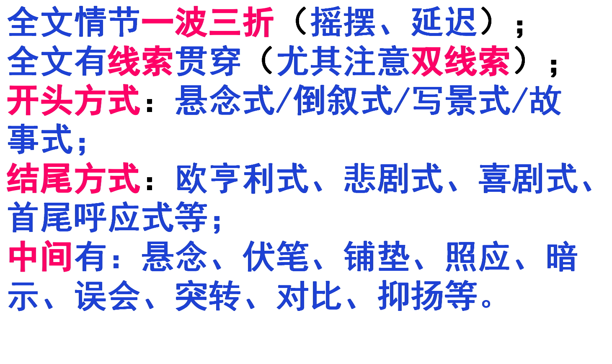
常见情节手法

Slide 13
13.①以一桩“生意”为结构的容器，串连故事情节；捡瓷片、卖瓷片、收瓷片、丢瓷片，一桩关于瓷片的生意串连整个故事情节；
②以“生意”考验人性，凸显人物性格。姜本松重利轻义、知错就改，老杜的轻小节重大义、讲诚信，都在这桩生意里得到了鲜明的体现。
③借“生意”揭示小说深层次的意蕴，深化主题。小说借生意表现了不同人物各自的人生态度和价值取向，揭示了做生意固然需要逐利，但更应该将诚信与大义放在第一位的主题，升华了主旨。

Slide 14
《外国小说欣赏》课文整理——话题
叙述之一
叙述角度：小说要有一个讲述的人，即故事由谁来讲。叙述可以分为全知视角和有限视角。
第一人称，叙事者同时也是故事里的人物，他是站在故事内部的参与者角度来讲述故事，是有限视角。
第三人称叙述可以是有限的也可是无限的（全知）。传统小说《三国演义》就是全知视角，莫泊桑的《项链》也是。

Slide 15
《外国小说欣赏》课文整理——话题
叙述之二
叙述人称：第一人称真实亲切、拉近作品和读者的距离，便于抒情。但它只能局限于叙述人的所见所闻，会受一定的限制。
第三人称比较自由，可以深入人物内心，可以展示不同人物在不同地点同时发生的事情。但它缺乏亲切感，有一定的距离。
第二人称“你”既拉近叙述者和人物的距离，又有别于第三人称的两相疏离，别有一种依恋和欣赏的意味。

Slide 16
《外国小说欣赏》课文整理——话题
场景
场景是小说最小的构成因素，有大小场景之分。就是我们常说的“场面描写”，不同于环境描写，是以人物为中心的环境描写，一般由人物、事件和环境组成。是生活的横截面。
场景作用：（1）给全篇定调；（2）营造意境与渲染气氛；（3）导引人物出场；（推动情节发展和为后文铺垫）（4）揭示人物性格；（5）作为象征，有揭示主题的作用。

Slide 17
《外国小说欣赏》课文整理——话题
主题
小说必有主题，宽泛意义的主题称为“母题”。有时材料比作家想要表达的更有思想。
写作目的不外两种：讲故事和讲道理。 小说忌讳“主题鲜明”，主张“形象大于思想”，小说的主要功能是叙事而不是说理，小说通过形象将“理”蕴涵其中。
小说通过客观描绘、隐喻、象征暗示主题，因此主题就有多种可能。

Slide 18
《外国小说欣赏》课文整理——话题
人物
人物是小说的三要素之一。贴着人物写，就是贴着人物的心理写，贴着人物的言行写。所以分析小说，要注意体会人物的内心和言行。
（注意分析教读课文里的人物如娜塔莎、丹柯、朱阿等）
扁平人物是类型人物或漫画人物，如《变色龙》里的奥楚蔑洛夫。圆形人物性格较为复杂，往往都是多义与多变的人物。比如美国小说加玛格丽特.米切尔的《飘》里的斯佳丽
人物个性化和人物类型化，在现代小说里人物开始退隐。卡夫卡《城堡》和《审判》里的人物都叫K，性格也荡然无存。

Slide 19
《外国小说欣赏》课文整理——话题
情节之一
情节是文学作品中的事件、主要故事的策划或设计，按照因果关系联系起来的一系列事件的逐步展开。情节是故事的核心，它在整体上决定了故事的走向和发展。细节比情节更具体，更有针对性。三者故事最大，情节次之，最末细节，最富有表现力。

Slide 20
《外国小说欣赏》课文整理——话题
情节之二
情节的运行方式有：
1、发生—发展—高潮—结局。（基本模式）（注意倒叙）
2、摇摆。（海明威的《老人与海》和契诃夫的《变色龙》故事不是一下子讲完而是在摇摆中进行）
3、出乎意料和情理之中。（欧·亨利式的结尾：《麦琪的礼物》、《最后的长青藤叶》、《警察与赞美诗》）

Slide 21
《外国小说欣赏》课文整理——话题
结构
结构是一个“容器”，一能将生活中的点滴事件、情绪固定下来，二是还能充分展示生活本身的多姿。（《半张纸》中的半张纸）长篇小说也需要结构（如《百年孤独》、《铁皮鼓》都需要。）
注意结构和线索的关系。注意结构中的层层推进的作用（清晰、引人入胜、有节奏感）。
组织结构的方式，比如按时空、物、心理等。乔伊斯的《尤利西斯》、普鲁斯特的《追忆逝水年华》和福克纳的《喧嚣与骚动》。

Slide 22
《外国小说欣赏》课文整理——话题
情感
感动是衡量小说的重要标准，情感是小说的动力，感情是一个作家创作得以维系的根本保证。作家根据材料的“情感价值”来取舍时间，一秒钟可以很长，十年也可以很短。
悲悯情怀是最崇高的情感。情感的处理往往是节制胜于放纵，适当的节制更能打动人。
小说家要将情感不断积累升华，蓄势待发，比如《山羊兹拉特》。现代主义小说出于反思和批判西方现代工业化社会对人的“异化”的目的，渐渐远离温情的关照，甚至把情感降低到了“零度”，不再将感情作为小说的题材。但这并不是说小说不要情感，而是表达方式收敛了。

Slide 23
《外国小说欣赏》课文整理——话题
虚构
虚构是小说的灵魂，没有虚构就没有小说。小说中的真实是一种想象和虚构的真实，是一种真实的谎言。
小说最终表达的不是某种事实，而是一种具有审美魅力的真实。艺术的真实固然与生活的真实有关，但艺术的真实绝不等于生活的真实。注意马尔克斯向卡夫卡学习的事例。

Slide 24
14.A（诬：欺骗。）
15.C（焉：兼词，于之。A项连词，表承接/连词，表转折。B项助词，表判断/……的人。D项于是，就/趁机，趁此。）
16.C（理解有误。“抒发了对其不擅长处理人事关系的叹惋”有误，原文强调韩愈不能屈从于人事，意在指出韩愈受到贬滴，遭遇诽谤，不能安身于朝廷，是人为的结果。）

Slide 25
下发资料：易错文言实词100例
89.未尝见其喜愠之色，乃知古人为不诬耳。
诬：欺骗
从没有看见他把喜怒哀乐挂在脸上，才知道古人是不欺骗（我们）的。

Slide 26
18.（1）只有韩文公从普通人里崛起，在谈笑风生中指挥古文运动，天下人纷纷倾倒追随他，使思想和文风又回到正路上来。（“起”“麾”“靡然”“正”各1分）
（2）他死后有知的话，是不会深切怀念潮州的，这是明摆着（很清楚）的。（“没”“眷恋”“审”“判断句”各1分）

Slide 27
20.答案示例一：许诗结尾更胜一筹。
①从结尾方式来看，许诗采用了以景作结的手法，比贾诗的直抒胸臆更为含蓄蕴藉。
②从结构上看，许诗注重前后照应，以“日暮”“酒醒”对“劳歌”，“下”对“急”， 以时间、环境的变化写尽诗人的不舍与牵挂，与贾诗先景后情的传统写法相比，表意更周密。
③笔法更富变化。许诗前二句以青山红叶的明丽景色反衬别绪，后二句以风雨凄凄的黯淡景色正衬离情；与贾诗一以贯之的以哀景写离情相比，笔法更灵活。

Slide 28
答案示例二：贾诗结尾更胜一筹。
①从结尾方式来看，既直抒胸臆，又以江水喻离愁形象作结，比许诗的以景作结，更增惆怅伤感；
②从表现手法来看，贾诗运用比喻与夸张，以浮云喻世情，以江水状离愁，比许诗直接描写显得更别致贴切；
③从情感来看，贾诗以世情之淡衬离愁之长，有“同为天涯沦落人”之感，比许诗叙写离愁更深一层。

Slide 29
22.①“举直错诸枉，能使枉者直”是仁者在“爱人”基础上的“知人”，即通过选用正直的人，罢黜邪恶的人，让邪恶之人变得正直。
②这是因为：一是可以利用正直影响、感化邪恶；二是能够褫夺邪恶滋长、膨胀的机会。
23.（1）是可忍也 孰不可忍也
（2）退论书策以舒其愤 思垂空文以自见
（3）匪我愆期 将子无怒
（4）怨归去得疾 柳丝长玉骢难系
（5）千淘万漉虽辛苦 吹尽狂沙始到金

Slide 30
黄金标题
温柔半两，从容一生。——林清玄
来如风雨，去似微尘。——《增广贤文》
我习于冷，志于成冰。——木心
迷途漫漫，终有一归。——米兰·昆德拉
听从己心，无问西东。——《无问西东》
要么庸俗，要么孤独。——叔本华
浮舟沧海，立马昆仑。——周恩来
身如琉璃，内外明澈。
——《药师琉璃光如来本愿功德经》

Slide 31
并肩一体 孑然一身
他人可鉴 己心需守
臻留本心 与友同行

Slide 32
黄金标题
没有诚实，何来尊严？——西塞罗
凡是过往，皆为序章。——莎士比亚
岁月失语，惟石能言。——冯骥才
道阻且长，行则将至。——《蒹葭》
心有猛虎，细嗅蔷薇。——西格里夫·萨松
日月经天，江河行地。——范晔《后汉书》
博观约取，厚积薄发。——苏轼
功崇惟志，业广惟勤。——《尚书》

Slide 33
※公权，只要法律没有授权的，就是禁止的，私权，只要法律没有被禁止的，就是被允许的。这是急需普及的法治观念。
※我们无法追求到绝对的美，但你不能推导出，这个世界上没有美，人类追求美德就是一种伪善。
我们画不出那个完美的圆，但它是存在的。
※人最大的痛苦，就是无法跨越知道和做到的鸿沟。当时内心有冲突，你教的东西你做不到，是在骗人，也是在自我欺骗和麻醉，就感觉很虚无。 ——罗翔《十三邀》

